Slide 1
შპს „არ ემ ჯი აურამაინ“ ბექთაქარის ოქრო-პოლიმეტალური საბადოს მიმდებარე ტერიტორიაზე 17800 მ³ მოცულობის რეზერვუარი-სალექარის ექსპლუატაციის გარემოზე ზემოქმედების შეფასების ანგარიში

Slide 2
გარემოზე ზემოქმედების შეფასების ანგარიშის მომზადების საფუძველი
გარემოზე ზემოქმედების შეფასების ანგარიში მომზადებულია “გარემოსდაცვითი შეფასების კოდექსის” მოთხოვნების შესაბამისად.
გარემოსდაცვითი შეფასების კოდექსის II დანართის 9.9. ქვეპუნქტის მიხედვით:
„კაშხლის ან/და სხვა ნაგებობის/მოწყობილობის მშენებლობა, რომლის მშენებლობა მიზანშეწონილია წყლის შეკავების ან წყლის გრძელვადიანი დაგროვების მიზნით და რომლის მიერ შეკავებული ან დაგროვებული წყლის მოცულობა 10 000 მ³ -ზე მეტია“.
შპს „არ ემ ჯი აურამაინ“-მა გაიარა სკროპინგის პროცედურა და საქართველოს გარემოს დაცვისა და სოფლის მეურნეობის მინისტრის 2019 წლის 24 ოქტომბრის N2-1010 ბრძანებით მიიღო სკოპინგის დასკვა N103 (17.10.2019). სკოპინგის დასკვნის შესაბამისად მოამზადა გზშ-ს ანგარიში.

Slide 3
პროექტის განხორციელების ალტერნატიული ვარიანტების ანალიზი
არაქმედების ალტერნატიული ვარიანტი /რეზერვუარი-სალექარის მოწყობის საჭიროების დასაბუთება
ალტერნატიული ვარიანტის შეფასების, მისი მიღების ან/და უგულებელყოფის დასაბუთებისთვის პირველ რიგში საჭიროა განხილულ იქნას:
შახტაში მადნის მოპოვების სამუშაოების დროს მუდმივად მიმდინარეობს შახტური წყლების წარმოქმნა, აღნიშნულიდან გამომდინარე შახტიდან წყლების ამოტუმბვის შესაძლებლობის და შესაბამისი ინფრასტრუქტურის არ არსებობის შემთხვევაში, იარსებებს შახტის დატბორვის საფრთხე, რაც თავის მხრივ საფრთხეს შეუქმნის სამუშაო პროცესში ჩართულ დასაქმებულებს და მიმდინარე საქმიანობას.
შპს „არ ემ ჯი აურამაინს“ სოფ. ბერთაკარის მიმდებარე ტერიტორიაზე გააჩნია სასარგებლო წიაღისეულის მოპოვების ლიცენზია (ლიცენზიის N1004034; 2016.19.10) და სახელმწიფოს წინაშე ნაკისრი სალიცენზიო პირობების შესრულების ვალდებულება.
საქართველოს კანონმდებლობით გათვალისწინებული სხვადასხვა გადასახადების სახით დამატებითი თანხები შევა ცენტრალურ და ადგილობრივ ბიუჯეტში.
საქმიანობის განმახორციელებელი კომპანიის მხრიდან გარემოსდაცვითი ვალდებულებების შესრულების პირობებში პროექტის განხორციელებით მოსალოდნელი დადებითი მხარეები, მათ შორის სოციალურ-ეკონომიკურ სარგებელი გაცილებით საგულისხმო იქნება, ვიდრე გარემოზე მოსალოდნელი ზემოქმედება. შესაბამისად არაქმედების ალტერნატიული ვარიანტი უგულვებელყოფილია.

Slide 4
რეზერვუარი-სალექარის მოწყობის ტერიტორიის ალტერნატიული ვარიანტების განხილვა
I ალტერნატიული ვარიანტი - სალექარის მოწყობა საწარმოო ტერიტორიის ფარგლებში
უპირატესობა
საწარმოო პროცესებთან სიახლოვე
ახალი ტერიტორიის ათვისების საჭიროების არ არსებობა
× ნაკლოვანება
შერჩეული ტერიტორიის რთული რელიეფური პირობები
ეროზიული პროცესების გააქტიურების რისკი
II ალტერნატიული ვარიანტი - სალექარის მოწყობა მაღაროდან სამხრეთ აღმოსავლეთით 430 მ მანძილზე, სალიცენზიო ტერიტორიის ფარგლებში.
უპირატესობა
შერჩეული ტერიტორიის მდგრადობა
მცენარეული საფარის დაბალი ღირებულება
× ნაკლოვანება
ახალი ტერიტორიის ათვისების საჭიროება
ალტერნატიული ტერიტორიების შედარებითი ანალიზის შედეგების მიხედვით, გარემოსდაცვითი თვალსაზრისით უპირატესობა მიენიჭა მეორე ალტერნატიულ ტერიტორიას.

Slide 5
ბექთაქარის საბადოს მოკლე დახასიათება
ბექთაქარის ოქრო-პოლიმეტალური საბადო მდებარეობს ბოლნისის რაიონში, დაბა კაზრეთიდან დაახლოებით 18 კმ მანძილზე ჩრდილო აღმოსავლეთის მიმართულებით ხოლო თბილისიდან დაახლოებით 80 კმ მანძილზე სამხრეთ-დასავლეთის მიმართულებით. უახლოეს დასახლებულ პუნქტს წარმოადგენს სოფელი ბერთაკარი, რომელიც დაახლოებით 200 მ მანძილზე მდებარეობს მაღაროს მიწისზედა სამრეწველო მოედნიდან.
ბექთაქარის საბადოზე ოქროს მინერალიზაცია ორი ტიპით არის წარმოდგენილი:
ოქრო-პოლიმეტალური მინერალიზაცია;
მინერალიზაცია, რომელიც დაკავშირებულია კვარც-კალიუმის მინდვრისშპატიან მეტასომატიტებთან და ბარიტიზაციასთან („მეორადი კვარციტების“ მცირესულფიდური ფაციესები ოქროს მინერალიზაციით ობიექტზე „კლდოვანი“).

Slide 6
საქმიანობის მოკლე აღწერა
მოპოვება - ბექთაქარის საბადოზე მადნის მოპოვება ხორციელდება შახტური მეთოდით.
ტრანსპორტირება - მოპოვებული მადანი ავტოტრანსპორტის საშუალებით გადამუშავებისთვის გადაიზიდება სს „RMG Copper”-ის გამამდიდრებელი ფაბრიკაში. ტრანსპორტირებისთვის გამოყენებული იქნება არსებული გზები.
გადამუშავება - მოპოვებული მადნის გადამუშავება განხორციელდება სს „RMG Copper“-ის გამამდიდრებელი ფაბრიკის III სექციაზე, რომელიც დამატებით აღიჭურვილია ბექთაქარის საბადოს წიაღისეულის გადამუშავებისთვის სპეციალურად შემუშავებული ტექნოლოგიური სქემის შესაბამისად.

Slide 7
პროცესის აღწერა
შახტის დრენირების სისტემის ტექნოლოგიური სქემის მიხედვით, საბადოს ფარგლებში მოგროვილი წყალი თავს იყრის 765 მ ნიშნულზე მდებარე სატუმბ სადგურში, საიდანაც მოხდება მისი გადაქაჩვა მიწის ზედაპირზე მოწყობილ სალექარ-რეზერვუარში.
17800 მ³ მოცულობის რეზერვუარი-სალექარში შესვლამდე მილსადენი გაივლის საკოლექტოროს.
საკოლექტოროდან მილსადენი რკინა-ბეტონის ჭა N1-ის გავლით ჩაედინება 9500 მ³ მოცულობის რეზერვუარში, შემდეგ 17800 მ³ რეზერვუარ-სალექარში.
რეზერვუარი-სალექარის გავლის შემდეგ დაწმენდილი წყალი გადაედინება რკინა-ბეტონის ჭა N2-ში, საიდანაც ტუმბოს საშუალებით გადაიტუმბება წყლის შესაგროვებელ რეზერვუარებში.
ტერიტორიაზე განთავსებულია 3 ერთეული რეზერვუარი, 150 ტ მოცულობით თითოეული. აღნიშნული რეზერვუარებიდან წყლის მიწოდება მოხდება მიმდინარე ტექნოლოგიური პროცესისკენ.

Slide 8
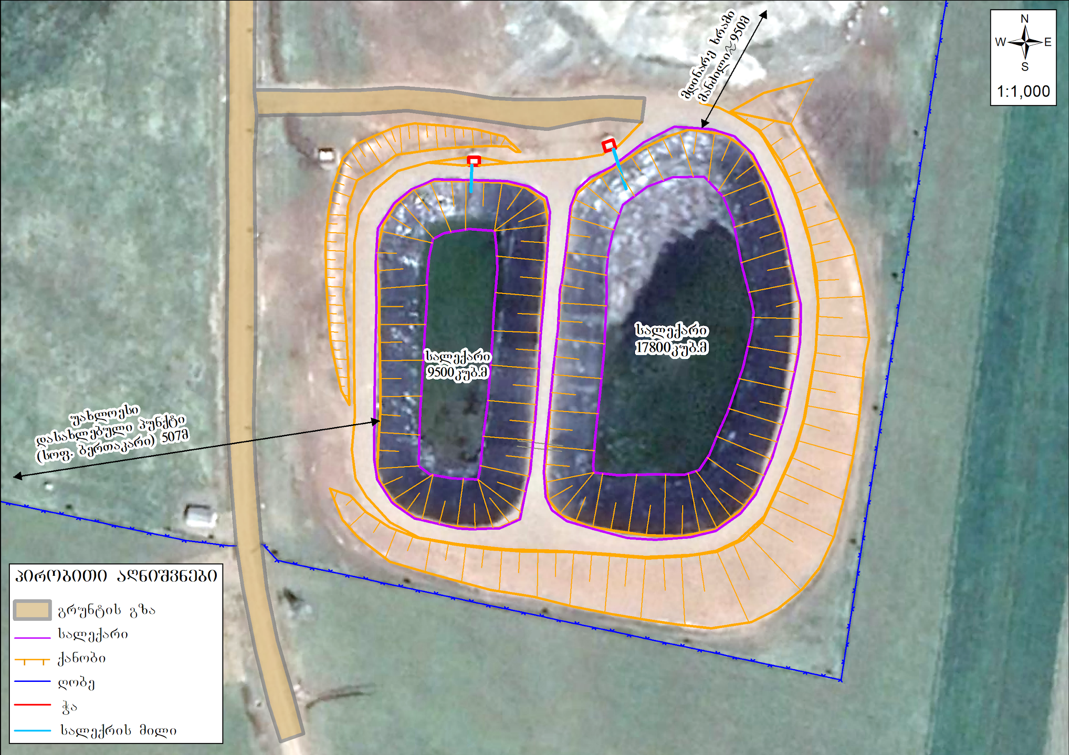
სიტუაციური სქემა

Slide 9
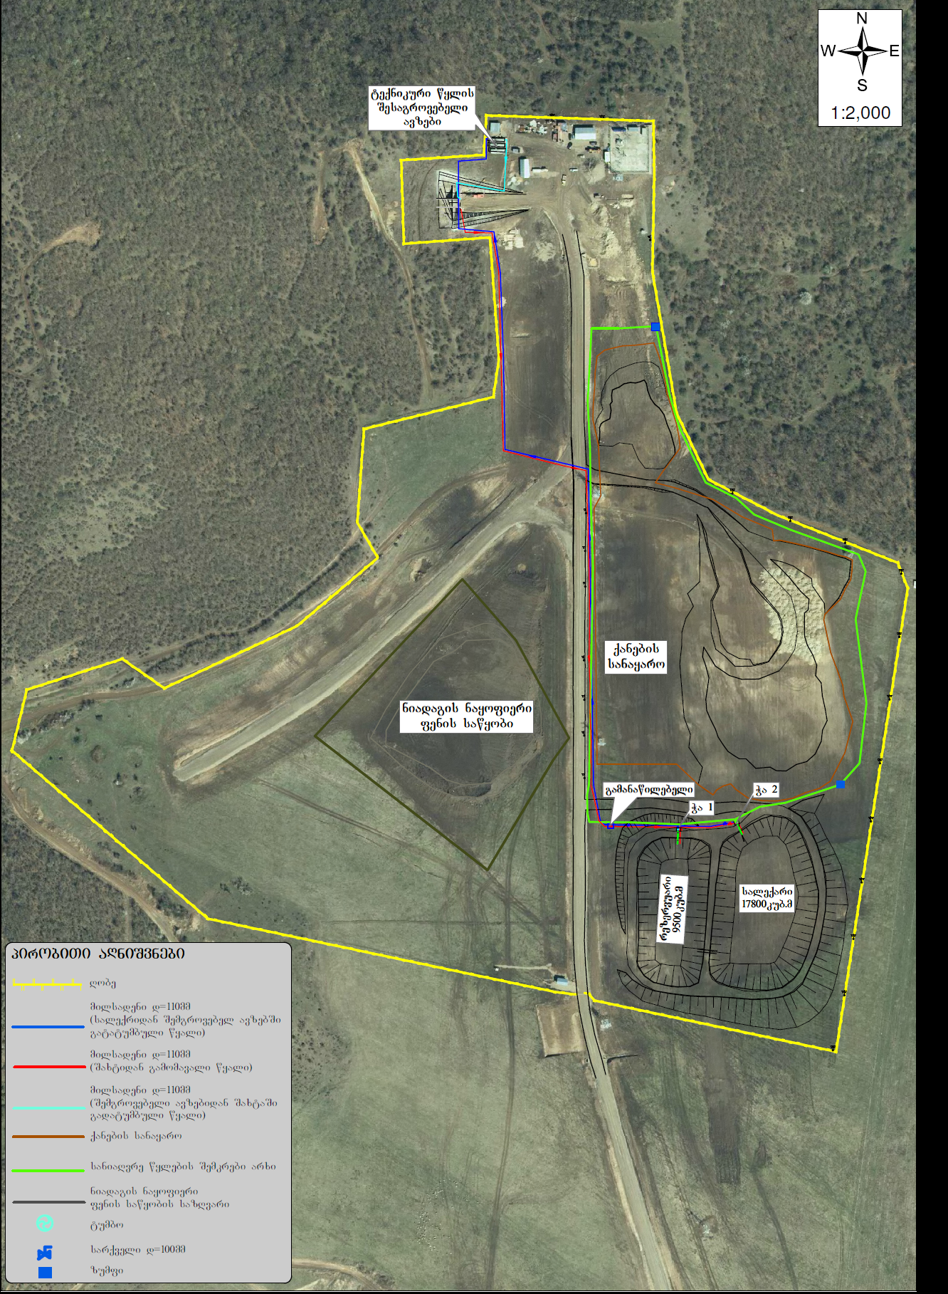
გენერალური გეგმა

Slide 10
რეზერვუარი-სალექარის მოწყობისთვის ჩატარებული და დაგეგმილი სამუშაოების აღწერა
ჩატარებული სამუშაოები:
ფერდობის მდგრადობის შესწავლა
ნიადაგის ზედა ფენის მოხსნა და დასაწყობება
ფერდების და ქიმის ფორმირებისთვის ნაყარი გრუნტის დატკეპნა
რეზერვუარი-სალექარის ფილტრაციის საწინააღმდეეგო ეკრანის მოწყობა
რეზერვუარი-სალექარის ფერდების დამცავი ფენის მოწყობა
რკინა-ბეტონის ჭების მოწყობა
დაგეგმილი სამუშაოები:
მილსადენების დაერთება რეზერვუარი-სალექარზე
რეზერვუარი-სალექარის ექსპლუატაციაში გაშვება
რეზერვუარი-სალექარის ორივე სექციის შემოღობვა

Slide 11
17800 მ³ მოცულობის რეზერვუარი-სალექარის აღწერა
რეზერვუარი-სალექარის განთავსების ტერიტორია დაშორებულია საწარმოო ტერიტორიიდან. მოვაკებულია, მცენარეული საფარი წარმოდგენილია მხოლოდ ბალახოვანი და ბუჩქოვანი მცენარეებისგან.
ტერიტორია უახლოესი დასახლებული პუნქტიდან სოფ. ბერთაკარი დაშორებულია ≈507 მ-ით.
რეზერვუარის გეომეტრიულ ზომებში ფორმირების შემდეგ მოეწყო ფილტრაციის საწინააღმდეგო ეკრანი, რომელიც შედგება თიხის და გეომემბრანის შრეებისაგან.
რეზერვუარი-სალექარის ტერიტორიის მიმდებარედ მოწყობილია ქანების სანაყაროები. აღნიშნულ ტერიტორიაზე მიმდინარეობს ფუჭი ქანების დასაწყობება, აგრეთვე საჭიროების შემთხვევაში დროებითი მოხდება მოპოვებული მადნის დასაწყობებაც.
ტერიტორიის მიმდებარედ ასევე მოწყობილია ნიადაგის ნაყოფიერი ფენის დასაწყობების ადგილი.

Slide 12
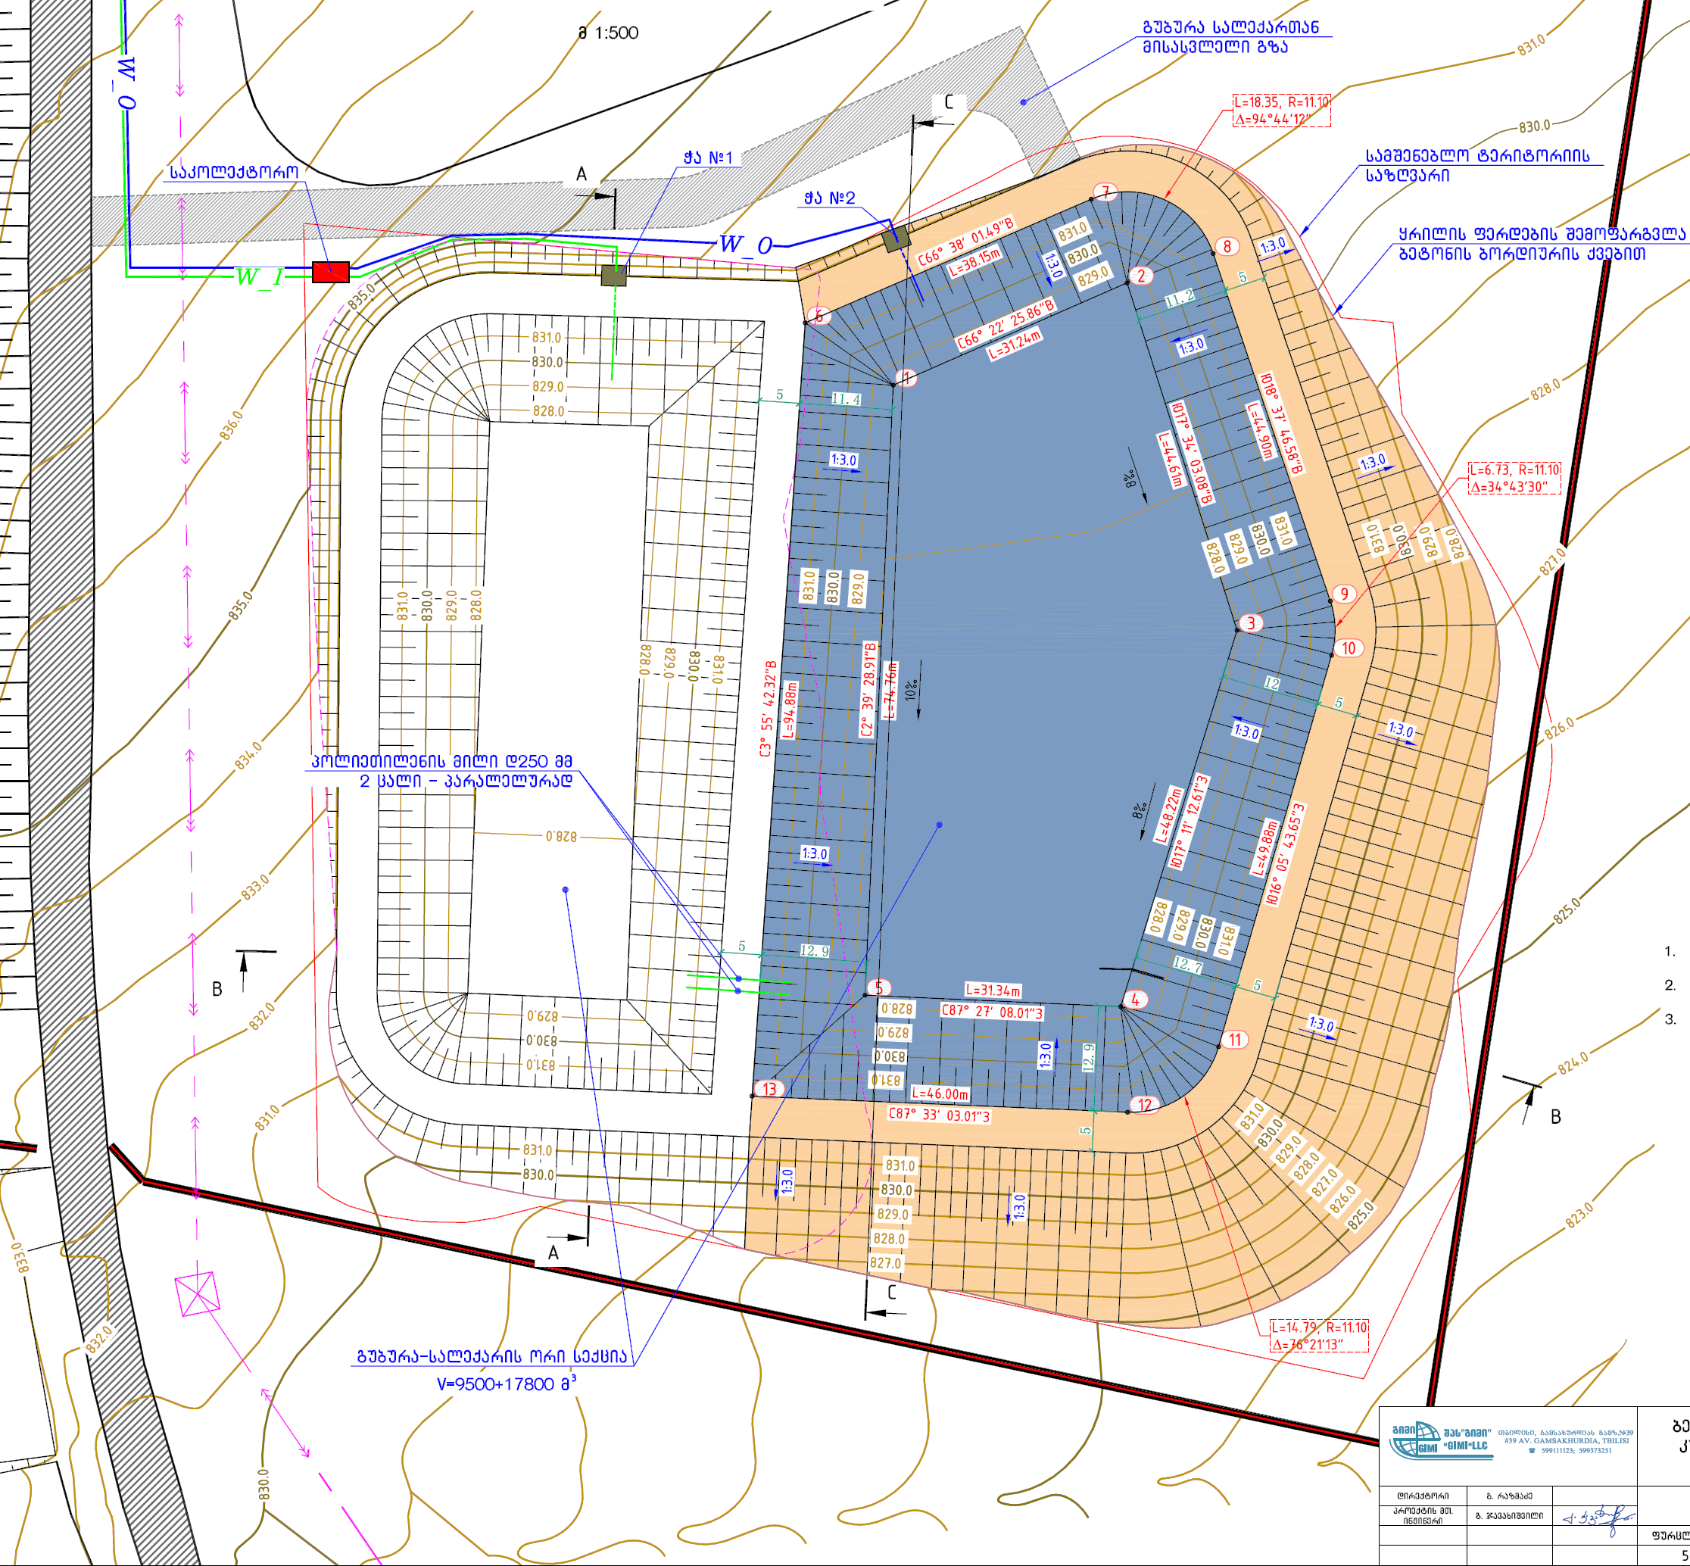
17800 მ³ მოცულობის რეზერვუარი-სალექარის გეგმა

Slide 13
გარემოზე შესაძლო ზემოქმედების სახეები
საქმიანობის განხორციელება გავლენას მოახდენს ბუნებრივ და სოციალურ გარემოზე.
საქმიანობის განხორციელების პროცესში მოსალოდნელი ზემოქმედების სახეებია:
ზემოქმედება წყლის გარემოზე
ზემოქმედება ბიოლოგიურ გარემოზე
ზემოქმედება ნიადაგურ საფარზე
ისტორიულ-კულტურულ და არქეოლოგიურ ძეგლებზე ზემოქმედების რისკები
ზემოქმედება ადამიანის ჯანმრთელობასა და უსაფრთხოებაზე
პროექტის ადგილმდებარეობიდან და მასშტაბებიდან გამომდინარე ტრანსსასაზღვრო ზემოქმედება მოსალოდნელი არ არის და გზშ-ს პროცესში არ განიხილება.

Slide 14
გზშ-ს ანგარიშის განხილვიდან ამოღებული გარემოზე ზემოქმედების სახეები
გარემოზე ზემოქმედების სახე | გზშ-ს ანგარიშის განხილვიდან ამოღების საფუძველი
ატმოსფერულ ჰაერში მავნე ნივთიერებების ემისიები, ვიბრაცია და ხმაურის გავრცელება | ოპერირების პროცესში ატმოსფერულ ჰაერში მავნე ნივთიერებათა ემისიის წყაროები რეზერვუარი-სალექარის ტერიტორიაზე არ იარსებებს. სარემონტო სამუშაოების და რეზერვუარი-სალექარიდან შლამის ამოღების პერიოდი არის მოკლევადიანი, ზემოქმედება იქნება მინიმალური, შესაბამისად ზემოქმედების შემარბილებელი ღონისძიებები არ იგეგმება.
ნარჩენების წარმოქმნის და მართვის შედეგად მოსალოდნელი ზემოქმედება | რეზერვუარი-სალექარის ექსპლუატაციის ეტაპზე ნარჩენების წარმოქმნა მოსალოდნელი არ არის. სარემონტო სამუშაოების პროცესში წარმოქმნილი ნარჩენების მართვა განხორციელდება შპს „არ ემ ჯი აურამაინ“-ის ნარჩენების მართვის გეგმის შესაბამისად.
ზემოქმედება სატრანსპორტო ნაკადებზე | რეზერვუარი-სალექარის ოპერირების პროცესი დაკავშირებული არ არის სატრანსპორტო ოპერაციებზე. რეზერვუარი-სალექარიდან შლამის ამოღების და პერიოდული/გეგმიური სარემონტო პროცესების განხორციელების პერიოდი არის მოკლევადიანი და ვერ მოახდებს გავლენას სატრანსპორტო ნაკადებზე. შესაბამისად ზემოქმედების შემარბილებელი ღონისძიებები არ იგეგმება.
საშიში გეოლოგიური მოვლენების განვითარების რისკი | საინჟინრო-გეოლოგიური კვლევის ფარგლებში რაიმე მნიშვნელოვანი სახის საშიში გეოლოგიური პროცესების განვითარების კვალი არ დაფიქსირებულა. საქმიანობის სპეციფიკის გათვალისწინებით, გეოლოგიურ გარემოზე ზემოქმედების რისკი მინიმალურია.
მიწის საკუთრება და გამოყენება | რეზერვუარი-სალექარის განთავსების ტერიტორია მდებარეობს შპს „არ ემ ჯი აურამაინ“-ის საკუთრებაში არსებულ ტერიტორიაზე. შესაბამისად, ახალი ტერიტორიების ათვისებასთან დაკავშირებული უარყოფითი ზემოქმედება არ არის მოსალოდნელი.
დემოგრაფიული მდგომარეობის ცვლილება | როგორც უკვე აღინიშნა რეზერვუარი-სალექარის ოპერირებას უზრუნველყოფს საბადოს საწარმოო პროცესში დასაქმებული პერსონალი. შესაბამისად, არ იგეგმება სხვა რეგიონებიდან მოწვეული მუშახელის დასაქმება. აღნიშნულიდან გამომდინარე, დემოგრაფიულ მდგომარეობაზე ზემოქმედება არ არის მოსალოდნელი.
ვიზუალური ეფექტი და ლანდშაფტის ცვლილება | რეზერვუარი-სალექარის განთავსების არეალსა და უახლოეს დასახლებულ პუნქტს შორის არსებული ბუნებრივი პირობები (დაცილების მანძილი, რელიეფი, მცენარეული საფარი) მაქსიმალურად ზღუდავს ვიზუალურ ცვლილებას უახლოესი დასახლებული პუნქტიდან.

Slide 15
გარემოზე შესაძლო ზემოქმედების აღწერა და შემარბილებელი ღონისძიებები
ზემოქმედების აღწერა | ზემოქმედების რეცეპტორები | შემარბილებელი ღონისძიებები
ზემოქმედება ზედაპირული წყლის ხარისხზე
რეზერვუარი-სალექარის ექსპლუატაცია | მდ. ხრამი მდ. გეტისწყლის შენაკადი | სალექარიდან გამოსული დაწმენდილი წყალი გადაიტუმბება წყლის შესაგროვებელ რეზერვუარებში და გამოიყენება ტექნოლოგიურ პროცესში. შესაბამისად, შახტური წყლები გამოიყენება ჩაკეტილ საწარმოო ციკლში და მისი პირდაპირი ზეგავლენა (ჩაშვება) ბუნებრივ გარემოზე მოსალოდნელი არ არის.
ზემოქმედება გრუნტის წყლის ხარისხზე
რეზერვუარი-სალექარის ექსპლუატაცია შახტური წყლების რეზერვუარიდან გაჟონვის საფრთხე სარემონტო სამუშაოების დროს ტექნიკის და სატრანსპორტო საშუალებების ტექნიკურ გაუმართაობასთან ან საწვავის და ზეთების დაღვრა | გრუნტის წყლები | რეზერვუარი-სალექარის შიდა საფარი მოწყობილია მაღალი სიმკვრივის გეომემბრანით რეზერვუარი-სალექარის ვიზუალური მონიტორინგის ღონისძიებების განხორციელება (რეზერვუარი-სალექარის წყალგაუმტარი გეომემბრანის მთლიანობის შემოწმება და მაგისტრალური სისტემების ჰერმეტიზაციის კონტროლი) ობიექტის ქვედა პერიმეტრზე სათვალთვალო ჭაბურღილების მწკრივის (2 ჭაბურღილი) მოწყობა, რომლებზეც მოხდება რეგულარულად დაკვირვება მონიტორინგის ფარგლებში. ნიადაგისა და გრუნტის დაცვის ღონისძიებების განხორციელება ტექნიკის და სატრანსპორტო საშუალებების ტექნიკური გამართულობის უზრუნველყოფა.
ზემოქმედება ბიოლოგიურ გარემოზე
რეზერვუარი-სალექარის ექსპლუატაცია ძუძუმწოვრებითვის ჩავარდნა/დაშავების საფრთხე; წყლის ფრინველების მოზიდვა. | ბიოლოგიური გარემო | რეზერვუარი-სალექარის ორივე სექციის შემოღობვა რეზერვუარი-სალექარის მიმდებარე ტერიტორიაზე ფრინველთა დასაფრთხობი ხმოვანი აპარატის დამონტაჟება.

Slide 16
გარემოზე შესაძლო ზემოქმედების აღწერა და შემარბილებელი ღონისძიებები
ზემოქმედების აღწერა | ზემოქმედების რეცეპტორები | შემარბილებელი ღონისძიებები
ზემოქმედება ნიადაგის სტაბილურობასა და ხარისხზე
სარემონტო სამუშაოების განხორციელება გამოყენებული ტექნიკიდან, ნავთობპროდუქტების და სხვა დამაბინძურებლების გაჟონვა. | ბიოლოგიური გარემო | ტერიტორიაზე მომუშავე ტექნიკა იქნება ტექნიკურად გამართული და შესაბამისი სამსახურები უზრუნველყოფენ მის ზედამხედველობას; სატრანსპორტო საშუალებების ტექნიკური სერვისის დროს გამოყენებული იქნება შესაბამისი დაღვრის საწინაღმდეგო საშუალებები; ჩატარდება პერსონალის ინსტრუქტაჟი; ნიადაგის დაბინძურების რისკის აღმოჩენის შემთხვევაში მოხდება მყისიერი რეაგირება, ხოლო დაბინძურებისას გატარდება სარემედიაციო (ნაყოფიერი ფენის არსებობის შემთხვევაში) ღონისძიებები
ზემოქმედება კულტურული მემკვიდრეობის ძეგლებზე
რეზერვუარი-სალექარის ექსპლუატაცია რეზერვუარი-სალექარის სარემონტო სამუშაოები | არქეოლოგიური ობიექტები | ჩატარებული კვლევების საფუძველზე დადგინდა, რომ მითითებულ ტერიტორიაზე არ დასტურდება კულტურული ფენები და არქეოლოგიური ობიექტები. საქართველოს კულტურული მემკვიდრეობის დაცვის ეროვნული სააგენტოს წერილით დადასტურდა, რომ რეზერვუარი-სალექარის განთავსების ტერიტორიაზე არქეოლოგიური ნიშნის მქონე ობიექტები და არტეფაქტები არ ფიქსირდება. საქმიანობის პროცესში დაცული იქნება კულტურული მემკვიდრეობის შესახებ არსებული სამართლებრივი ნორმები, რასაც ითვალისიწინებს ,,საქართველოს კანონი კულტურული მემკვიდრეობის შესახებ“.
ზემოქმედება ადამიანის ჯანმრთელობასა და უსაფრთხოებაზე
რეზერვუარი-სალექარის ექსპლუატაცია რეზერვუარი-სალექარის სარემონტო სამუშაოები სატრანსპორტო საშუალებების დაჯახება, დენის დარტყმა, ტრავმატიზმი ტექნიკასთან და სხვ. | დასაქმებული პერსონალი | ტერიტორია შემოსაზღვრულია მჭიდრო მავთულბადით და მუდმივად კონტროლდება უსაფრთხოების სამსახურის მიერ. რეზერვუარი-სალექარის შემოღობვა გამაფრთხილებელი ნიშნების განთავსება უსაფრთხოების ნორმების დაცვის კონტროლი

Slide 17
მონიტორინგის გეგმა
მიწისქვეშა (გრუნტის) წყლები
ეკოლოგიური ასპექტების და დადგენილი საკონტროლო ღონისძიებების საფუძველზე შემუშავებული გარემოსდაცვითი მონიტორინგის (თვითმონიტორინგის) პროგრამა მოიცავს დროის ინტერვალში კონკრეტულად გაწერილ მოქმედებებს, რომლის მიზანია ანალიზური კვლევის შედეგად განისაზღვროს მიწისქვეშა (გრუნტის) წყლის ქიმიური კომპონენტების შემადგენლობა და ასევე ვიზუალურად გაკონტროლდეს ზემოქმედების რისკის შემცველი ობიექტები.
ბიომრავალფეროვნება (ცხოველები და ფრინველები)
ბიომრავალფეროვნების გარემოსდაცვითი მონიტორინგის (თვითმონიტორინგის) პროგრამა მოიცავს დროის ინტერვალში კონკრეტულად გაწერილ მოქმედებებს, რომლის მიზანია ცხოვეთა სამყაროს შესახებ კანონის და საქართველოს ნორმატიული აქტებით დადგენილ ნორმებთან შესაბამისობა.

Slide 18
მისიწქვეშა (გრუნტის) წყლების მონიტორინგის (თვითმონიტორინგის) პროგრამა
მონიტორინგს დაქვემდებარებული კომპონენტი |  | ადგილმდებარეობა |  | მონიტორინგის სიხშირე | მონიტორინგის მეთოდები | მონიტორინგის მიზანი | პასუხისმგებელი პირი
ობიექტი | საკონტროლო ინგრედიენტი | დასახელება | GPS/X;Y
მიწისქვეშა (გრუნტის) წყალი | PH | ჭაბურღილები | რეზერვუარ-სალექრის მიმდებარედ ქვედა პერიმეტრში | თვეში ერთხელ | ლაბორატორიული კვლევა/ინსტრუმენტალური გაზომვა | მიწისქვეშა წყლის დაცვიზ მიზნით ხარისხის შესაბამისობის უზრუნველყოფა საქართველოს ნორმატიული აქტებით დადგენილ ნორმებთან. | შპს ,,RMG Auramine’’-ის გარემოსდაცვითი მმართველი
 | სპილენძი (Cu)
 | თუთია (Zn)
 | რკინა (Fe)
 | სულფატები(SO4)
 | ტყვია (Pb)
მიწისქვეშა (გრუნტის) წყალი | - რეზერვუარ-სალექრის დამცავი ფენის (გეომემბრანა) მთლიანობის შემოწმება (მათშორის შებერვა, გახევა, სხვა სახის დაზიანება); - მოცულობების (წყლის დონის) კონტროლი; - რეზერვუარის ტანის ფერდების მთლიანობის კონტროლი (ეროზია, ჩამოშლა, გამორეცხვა) | რეზერვუარ-სალექრის გეომებრანა რეზერვუარის შიდა და გარე პერიმეტრზერეზერვუარ-სალექარის ფერდები | X-449355 Y-4591569 X-449422 Y-4591564 | კვირაში ხუთჯერ | ვიზუალური | მიწისქვეშა წყლის დაცვიზ მიზნით ხარისხის შესაბამისობის უზრუნველყოფა საქართველოს ნორმატიული აქტებით დადგენილ ნორმებთან. | შპს ,,RMG Auramine’’-ის გარემოსდაცვითი მმართველი
 | - მაგისტრალური მილსადენების ჰერმეტიზაციის კონტროლი (მათ შორის გადაბმის ქუროების, დაერთების ადგილების, საკოლექტორო, გადასატუმბი კვანძები) | რეზერვუარ-სალექრიდან საწარმო მოედნამდე (მაღარომდე) არსებული მაგისტრალი,გადასატუმბი კვანძები | X-449312 Y-4591651 დან X-449230 Y-4592059 მდე მონაკვთში

Slide 19
ბიომრავალფეროვნების გარემოსდაცვითი მონიტორინგის (თვითმონიტორინგის) პროგრამა
მონიტორინგს დაქვემდებარებული კომპონენტი |  | მონიტორინგის/დაკვირვების არეალი |  | მონიტორინგის სიხშირე | მონიტორინგის მეთოდები | მონიტორინგის მიზანი | პასუხისმგებელი პირი
 |  | დასახელება | GPS/X;Y
ბიომრავალფეროვნება | ცხოველები - შემოსაზღვრული პერიმეტრის (ღობის) მთლიანობის კონტროლი - რეზერვუარის წყლის ზედაპირის დათვალიერება | რეზერვუარ-სალექარი, ირგვლივ პერიმეტრი | X-449355; Y-4591569 X-449422; Y-4591564 | კვირაში ხუთჯერ | ვიზუალური | ცხოვეთა სამყაროს შესახებ კანონის და საქართველოს ნორმატიული აქტებით დადგენილ ნორმებთან შესაბამისობა/ მონიტორინგის შედეგებიდან გამომდინარე, საჭიროების შემთხვევაში დამატებითი შერბილების, ზემოქმედების თავიდან აცილების, ან/და საკომპენსაციო ღონისძიებების შემუშავება-განხორციელება. | შპს ,,RMG Auramine’’-ის გარემოსდაცვითი მმართველი
 | ფრინველები - რეზერვუარის წყლის ზედაპირის დათვალიერება - წყლის ფრინველების სახეობის დადგენა წყალში მათი ყოფნისას

Slide 20
მონიტორინგის (თვითმონიტორინგის) შედეგებზე რეაგირების ღონისძიებები
მისიწქვეშა (გრუნტის) წყლების გარემოსდაცვითი მონიტორინგის თვითმონიტორინგის) შედეგად გამოვლენილი შედეგების მიხედვით საჭირო იქნება შესაბამისი ღონისძიებების გატარება მისქვეშა (გრუნტის) წყლებზე ზემოქმედების შემცირების ან მის აღსაკვეთად.
განხორციელდება შეტყობინება შესაბამის პასუხიმგებელ პირებთან
დაუყოვნებლი მოხდება მიმმართველი ნაკადის ჩაკეტვა და დაიწყება დაზიანებული უბნის აღდგენა/გაწმენდა შესაბამისი საშუალების გამოყენებით;
წყლისგან გამოთავისუფლდება დაზიანებული უბანი (გადაიტუმბება რეზერვუარში, მაღაროში, ან სხვა მოცულობებში) და დაუყოვნებლივ დაიწყება დაზიანებული უბნის აღდგენა.
გამოყენებული იქნება სათადარიგო ტუმბოები, სპეც ტექნიკა და სხვ.
გაიზრდება მიწისქვეშა (გრუნტის) წყლებზე ლაბორატორიული კვლევის სიხშირე
ბიომრავალფეროვნების მონიტორინგის შედეგებიდან გამომდინარე, საჭიროების შემთხვევაში დამატებითი შერბილების ღონისძიებების და ზემოქმედების თავიდან აცილებლად სხვა საჭირო ღონისძიებების შემუშავება.

Slide 21
დასკვნები და რეკომენდაციები
დასკვნები
შახტაში მადანის მოპოვების სამუშაოების დროს მუდმივად მიმდინარეობს შახტური წყლების წარმოქმნა, აღნიშნულიდან გამომდინარე შახტიდან წყლების ამოტუმბვის შესაძლებლობის და შესაბამისი ინფრასტრუქტურის არ არსებობის შემთხვევაში, იარსებებს შახტის დატბორვის საფრთხე, რაც თავის მხრივ საფრთხეს შეუქმნის სამუშაო პროცესში ჩართულ დასაქმებულებს და მიმდინარე საქმიანობას.
ტერიტორიის ფარგლებში ჩატარებული კვლევებით დადგინდა რომ, მის ფარგლებში საშიში პროცესების განვითარების რისკები მინიმალურია. ამ მხრივ მნიშვნელოვანი შემარბილებელი ღონისძიებების გატარება საჭირო არ არის;
დაგეგმილი შემარბილებელი და გარემოსდაცვითი მონიტორინგის სამუშაოები, უზრუნველყოფს გარემოზე მოსალოდნელი ზემოქმედების მინიმიზაციას;
რეკომენდაციები
გარემოსდაცვითი მონიტორინგის ჩატარება გარემოსდაცვითი მონიტორინგის გეგმის და გარემოსდაცვითი პროგრამის შესაბამისად;
ავარიული სიტუაციების მართვა ავარიული სიტუაციების მართვის გეგმის შესაბამისად;
გარემოზე შესაძლო ზემოქმედებების შემცირების ღონისძიებების გატარება გზშ-ს ანგარიშში მოცემული შემარბილებელი ღონისძიებების გატარებით;
საქმიანობის პროცესში მომსახურე პერსონალის პერიოდული სწავლება გარემოს დაცვის და პროფესიული უსაფრთხოების საკითხებზე;

Slide 22
გმადლობთ ყურადღებისთვის!

